Slide 1
Interaktívne exponáty vo vedeckých centrách
Autor: Richard Staňa
Vedúci práce: RNDr. Matej Nikorovič

Slide 2
Interaktívne exponáty vo vedeckých centrách
Autor: Richard Staňa
Vedúci práce: RNDr. Matej Nikorovič

Slide 3
Reálno-virtuálne kontinuum
skladá sa z troch častí:
realita - reálny svet, v ktorom žijeme
virtuálna realita
mixovaná realita - delí sa na:
rozšírená realita
rozšírená virtualita
Milgram, P., Takemura, H., Utsumi, A., and Kishino, F. Augmented reality: A class of displays on the reality-virtuality continuum. In Photonics for industrial applications (1995), International Society for Optics and Photonics, pp. 282–292.
Notes:
Na konci minulého storocia pojmy virtuálna a pridana realita neboli zname.
Dnes sa snimi stretol uz asi kazdy.
Podme si ich teda vysvetlit.

Slide 4
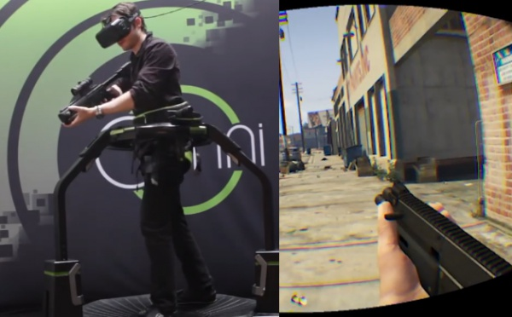
Virtuálna realita
prostredie vymodelované prostriedkami počítača simulujúce skutočnosť
Notes:
Akakolvek pocitacova hra v ktorej sa clovek pohybuje vo virtualnom svete.
Dnes specialne zariadenia = headsety = Ocilus Rift, htc Vive, Sony PlayStation VR, Google Cardboard
“nahradit zmysly“ = vacsi virtualny zazitok

Slide 5
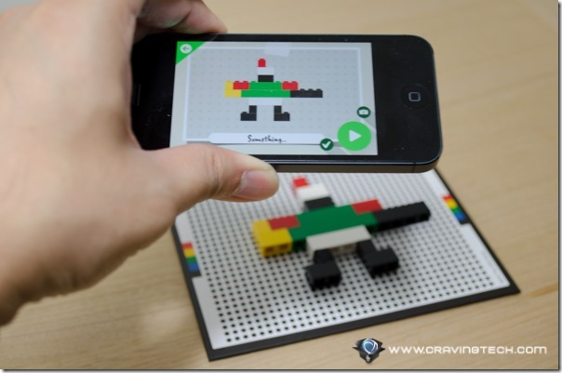
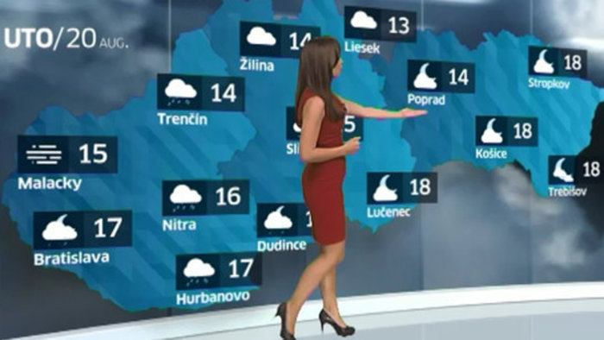
Rozšírená virtualita
pridávanie reálnych objektov do virtuálnej reality
Notes:
Predstava – opustena budova skutoccna a vymodelovana – hrac ma hmatovu odozvu od stien

Slide 6
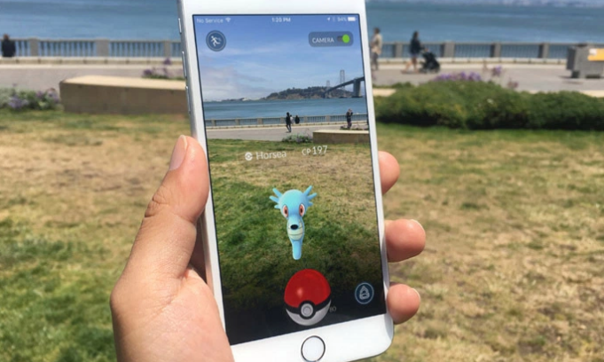
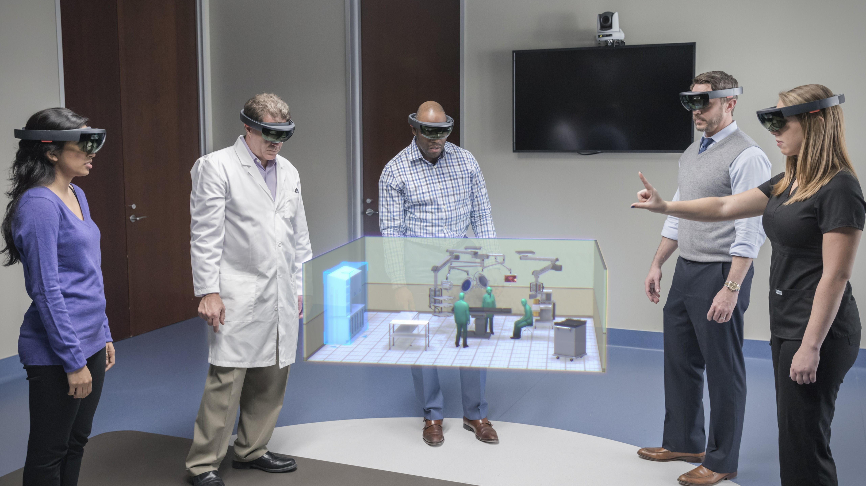
Rozšírená realita
reálny obraz sveta, doplnený počítačom vytvorenými objektami
delíme ju na priamu a nepriamu
Notes:
Najjednouduch psipad priamej rozsirenej reality = sustava PROJEKTOR-KAMERA
Praca sa bude venovat najme exponatom s vyuzitim tejto sustavy, ktoru si popiseme neskor

Slide 7
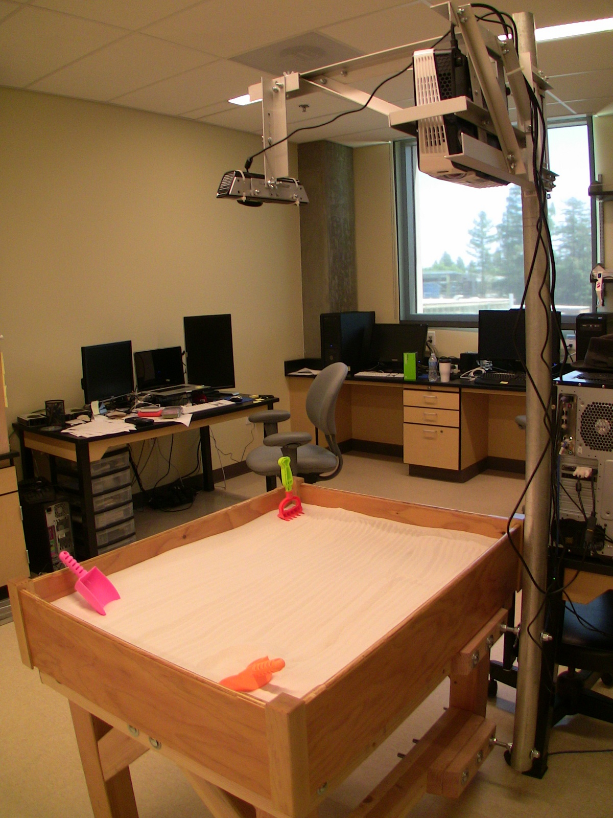
Existujúce exponáty
ukážeme si niekoľko príkladov exponátov využívajúcich rozšírenú realitu s použitím sústavy projektor-kamera
Notes:
Najjednouduch psipad priamej rozsirenej reality = sustava PROJEKTOR-KAMERA
Praca sa bude venovat najme exponatom s vyuzitim tejto sustavy, ktoru si popiseme neskor

Slide 8
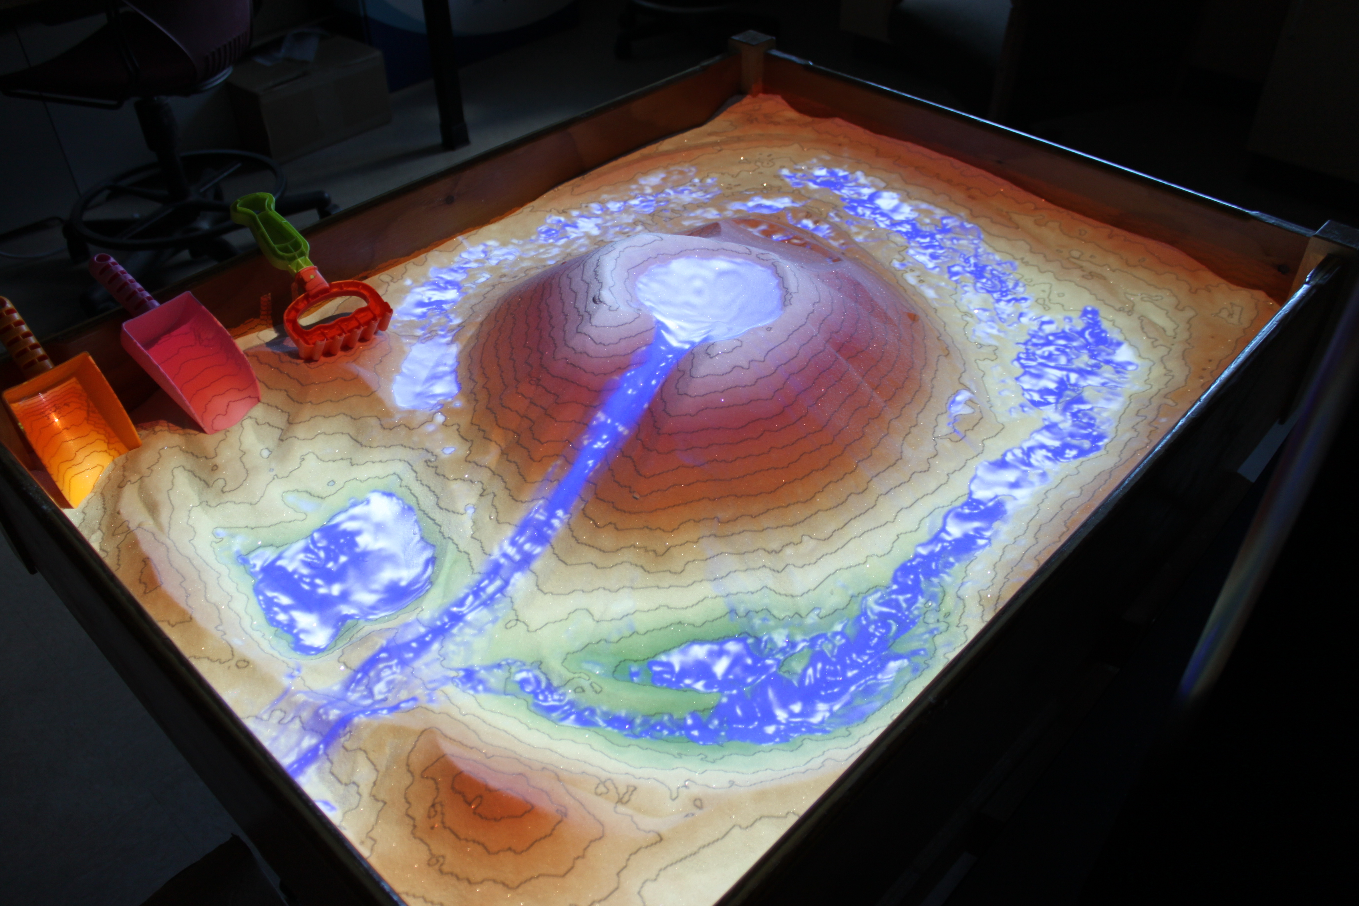
Interaktívne pieskovisko
Kreylos, O. Augmented reality sandbox. Dostupné na internete: http://idav.ucdavis.edu/~okreylos/ResDev/SARndbox/, 2015.
Notes:
Vo vedeckych centrach …

Slide 9
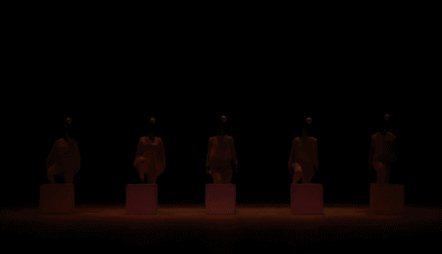
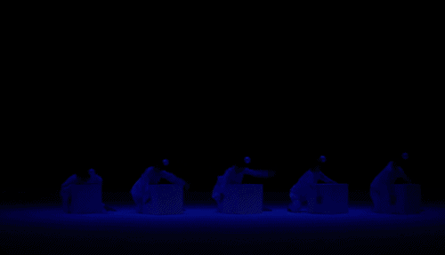
Dance + Projection Mapping
Higa, S., and Manabe, D. Dance + projection mapping. Dostupné na internete:
http://www.satoruhiga.com/post/55169209362/prostheticknowledge-dance-projection, 2013.
Notes:
V roku 2013 sa v Tokyu uskutočnil medzinárodný festival modernej hudby a nových umenı́ Sonar.

Slide 10
Vykýře Play
3dsense. Vikyre play. Dostupné na internete: http://3dsense.cz/portfolio/2013-vikyre-play, 2013.
Notes:
Na výstave Orbis Pictus Play sa v roku 2013 objavila interaktı́vna expozı́cia

Slide 11
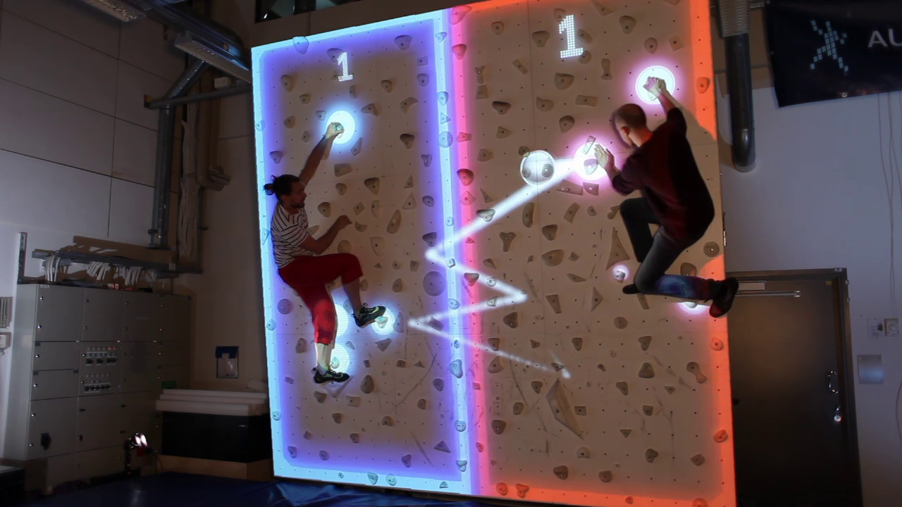
Augumeted Climbing Wall

Slide 12
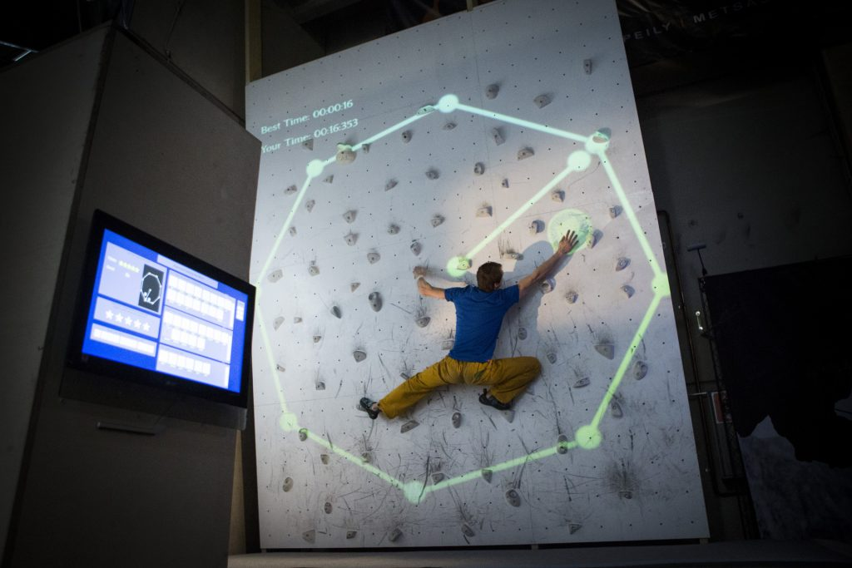
Augmented Climbing Wall. Augmented climbing wall. Dostupné na internete: http://augmentedclimbing.com/, 2016.

Slide 13
Ciele
analyzovať interaktívne exponáty s využitím virtuálnej alebo rozšírenej reality
implementovať interaktívne exponáty s využitím virtuálnej alebo rozšírenej reality
Notes:
Analyzovat problemy interaktivnych exponatov a niektore z nich implementovat.

Slide 14
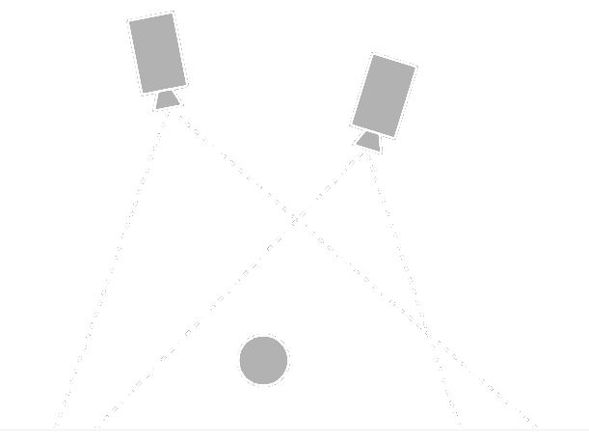
Sústava projektor-kamera
projektor dokresľuje objekty do scény na základe pohľadu kamery
ALE, kamera a projektor majú rôzne pohľady
Kamera
Projektor
Objekt
v scéne
Notes:
Vratme sa naspat k sustave projektor-kamera

Slide 15
Sústava projektor-kamera
potrebujeme ich pohľady zjednotiť – nájsť medzi nimi zobrazenie zo súradníc kamery do súradníc projektora
Kamera
Projektor
Objekt
v scéne

Slide 16
Sústava projektor-kamera
Kamera
Projektor
Objekt
v scéne

Slide 17
Sústava projektor-kamera
Kamera
[x_{c}, y_{c}, z_{c}]
Projektor
[x_{p}, y_{p}]
Objekt
v scéne
Notes:
Korespondujuce pary bodov – jeden bod z kamery, druhy z projektora.
Rovnake body v roznych suradnicovych sustavach.

Slide 18
Kalibrácia projektor-kamera
Neznáma matica zobrazenia
Vstup
1. krok
Výstup
2. krok
Perspektívna projekcia
na rovinu
HRDLICKA, Jan; WILD, Jiri. AUGMENTED REALITY FOR SMART HOMES: DEPTH CAMERA AND PROJECTOR CALIBRATION. SMART HOMES 2013, 23

Slide 19
Substitúcia:
A * X = B
HRDLICKA, Jan; WILD, Jiri. AUGMENTED REALITY FOR SMART HOMES: DEPTH CAMERA AND PROJECTOR CALIBRATION. SMART HOMES 2013, 23
Notes:
Tato uprava pochadza z prace uvedenej dole.

Slide 20
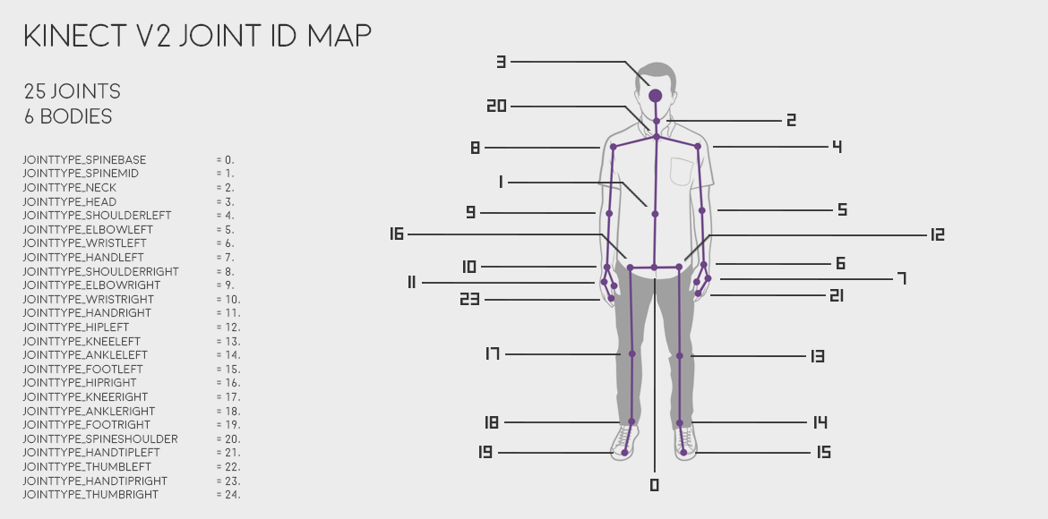
Použitý SW a HW
HW: Microsoft Kinect for Windows V2
SW: Kinect SDK 2.0, Unity, C#, Mapack

Slide 21
Kalibrácia projektor-kamera

Slide 22
Hra pong

Slide 23
Ninja keyboard

Slide 24
Ďakujem za pozornosť Q&A

